Slide 1
Fátima gissel girón Osorio
Bachillerato en ciencias y letras con orientación en computación

Slide 2
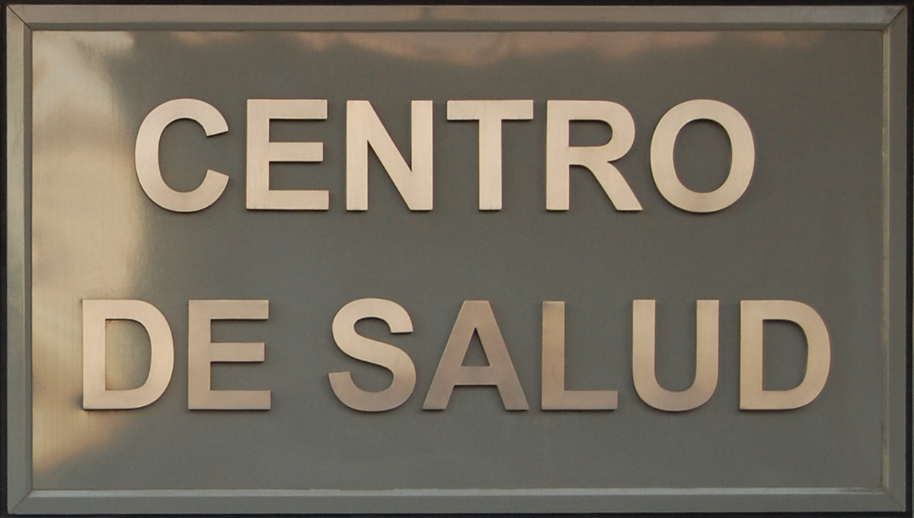
Centro de salud, villa nueva
consulta de medicina general para adultos, adulto mayor y pediátrica; también se realizan procedimientos como: extracción de uñas, lavado de oído y nebulización, entre otros.

Slide 3
Ubicación
6a. Avenida
6636 8977
Abierto ⋅ Horario de cierre: 18:00

Slide 4
Liceo compu Marquet
Liceo técnico
6ª. Avenida
Centro de salud villa nueva

